Slide 1
ИДЕЯ СВОБОДЫ В ТЕОРИИ ПРАВА
Мартиросов Марлен Аркадьевич

Slide 2
Идеи
свободы

Slide 3
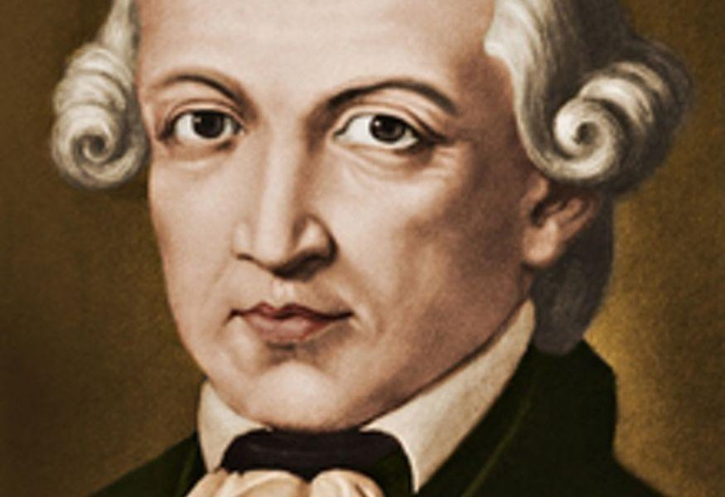
«Свобода (независимость от принуждающего произвола Другого), … и есть это единственное первоначальное право…»
Иммануил Кант

Slide 4
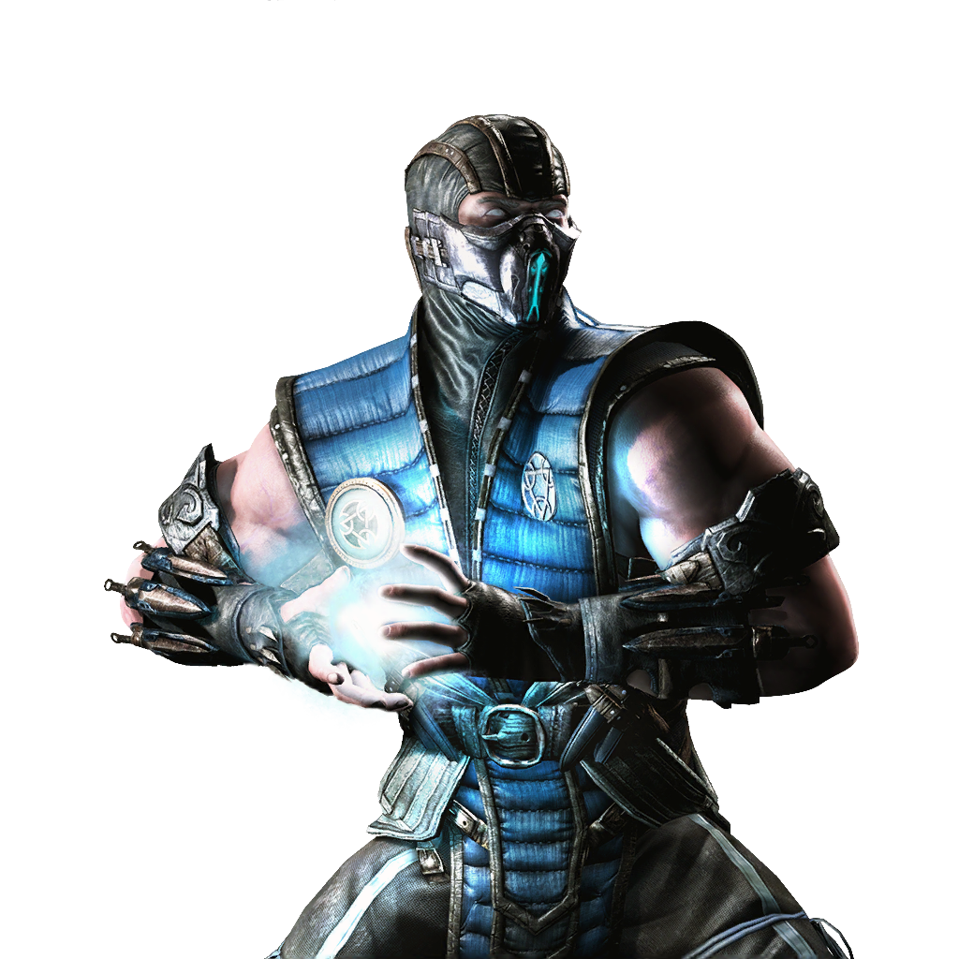
Право VS Закон

Slide 5
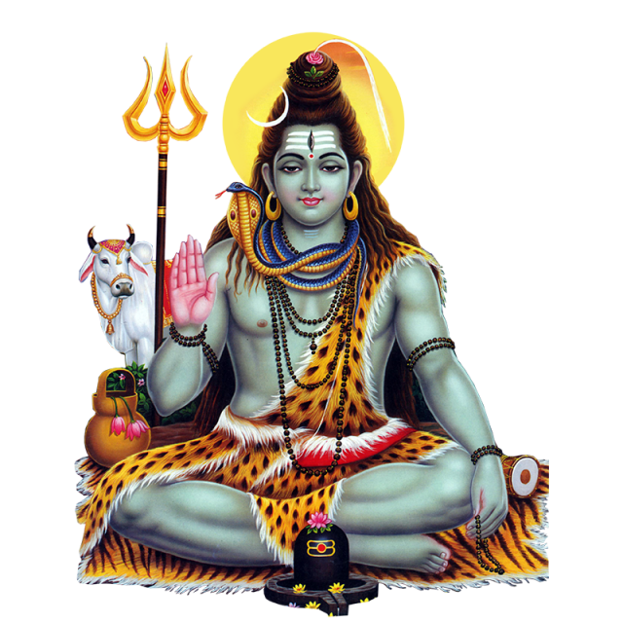
возможно ли универсальное понимание свободы?

Slide 6
Свобода есть собственность на самого себя, а также на объекты, создаваемые трудом или получаемые в результате добровольных обменов

Slide 7
Концепция права - программа на будущее

